Slide 1
GIAO THỨC ICMP
Chương 8

Slide 2
Nội dung
ICMP
Gửi nhận ICMP bằng raw socket

Slide 3
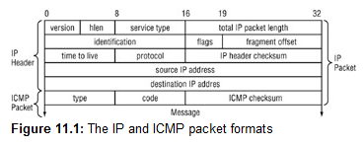
ICMP protocol

Slide 4
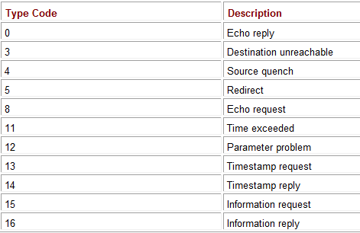
ICMP packet type

Slide 5
Echo request và Echo reply
Gói tin echo request yêu cầu máy nhận phải gửi trả lại gói tin echo reply
Đây là cơ chế của ứng dụng ping
Echo request sử dụng ICMP type 8, code 0, message chứa:
1 byte identifier định danh gói echo request
1 byte sequence number
Echo reply sử dụng ICMP type 0, message phải chưa identifier và sequence number giống giá trị của gói echo request

Slide 6
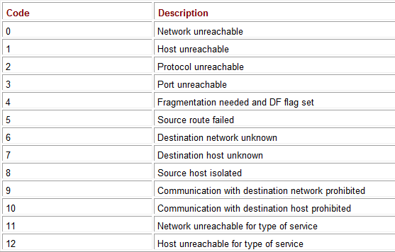
Destination unreachable
Gói tin destination unreachable được gửi trả từ router khi không thể forward gói tin ICMP
Code field mô tả nguyên nhân router không forward được gói tin

Slide 7
Time exceeded
Gói tin time exceeded mô tả gói tin ICMP bị hết TTL
Tracert hoặc tracerout dùng gói tin time exceeded để thực hiện việc đếm host
Khi TTL giảm về 0 mà chưa tới host đích thì host cuối cùng nhận được sẽ trả về gói tin time exceeded

Slide 8
Raw Socket
Khởi tạo ICMP socket:
Socket sock = new Socket(AddressFamily.InterNetwork, SocketType.Raw, ProtocolType.Icmp);

Slide 9
Gửi Raw socket
IPEndPoint iep = new IPEndPoint(IPAddress.Parse("192.168.1.2"), 0);
sock.SendTo(packet, iep);
Lưu ý: ICMP không sử dụng port

Slide 10
Nhận Raw socket
Dùng phương thức ReceiveFrom() để nhận gói tin ICMP
Tuy nhiên, ICMP không có cấu trúc được định nghĩa sẵn nên phương thức trả về toàn bộ gói tin ICMP nhận được
Phải bỏ 20 byte header đầu tiên trong gói tin ICMP mới đọc được dữ liệu thực sự

Slide 11
Xây dựng ICMP class
class ICMP { public byte Type; public byte Code; public UInt16 Checksum; public int MessageSize; public byte[] Message = new byte[1024]; public ICMP() { } }

